Slide 1
Опыт организации информационного сопровождения федерального проекта
Учебный курс
«Национальные экзамены и мониторинги учебных достижений: интерпретация и представление результатов для различных групп пользователей»
14-17 мая 2013 года, г. Москва
СЕССИЯ 13
Захир Юлия Симановна
директор Новосибирского института мониторинга и развития образования

Slide 2
Федеральный проект, 2011-2013
«Доработка, апробация и внедрение инструментария и процедур оценки качества начального образования в соответствии с ФГОС»
Разработчик и исполнитель проекта – Институт стратегических исследований в области образования РАО
Региональный координатор - Новосибирский институт мониторинга и развития образования

Slide 3
2011 год. Для организации информационного сопровождения есть:
внутренние локальные акты
Специалист должен:
- обеспечить ориентацию на пользователя на всех этапах оценки – от подготовки проекта оценки до распространения ее результатов и принятия решений на их основании,
обеспечить стратегию распространения результатов оценки.
научный консультант по вопросам информационной поддержки деятельности
внутренняя система повышения квалификации специалистов

Slide 4
Информационное сопровождение -
комплекс мероприятий, направленных на повышение эффективности процедуры оценки (мониторинга, проекта) путем информирования основных заинтересованных сторон о ее подготовке, ходе и результатах с привлечением средств массовой информации, проведением различных мероприятий
rtc.imerae@gmail.com
WWW.RTC-EDU.RU

Slide 5
ВОПРОСЫ ДЛЯ ОБСУЖДЕНИЯ
Информационное сопровождение мониторингов учебных достижений:
от планирования до распространения информационных продуктов
rtc.imerae@gmail.com
WWW.RTC-EDU.RU

Slide 6
Информационное сопровождение проекта как комплекс мероприятий
1
2
3
Планирование
Подготовка
информационных
продуктов
Распространение
информационных
продуктов

Slide 7
Информационное сопровождение проекта
Цели
Разъяснение целей проекта заинтересованным сторонам
Регулярное информирование заинтересованных сторон о ходе проекта
Организация взаимодействия и привлечение заинтересованных сторон
Заинтересованные стороны:
кто они? в чем заинтересованы?

Slide 8
Планирование информационного сопровождения проекта
Заинтересованные стороны – кто они?
Заинтересованные стороны
=
заказчики +партнеры +
пользователи информационных продуктов
В чем заинтересованные? В результате!

Slide 9
Планирование информационного сопровождения проекта . Шаг 1
Заинтересованные стороны | Взаимодействие | Информирование о ходе проекта | Разъяснение целей проекта
разработчик проекта | заказчик | текущее, итоговое | р а з н ы е
администрации школ, учителя | партнеры | предварительное, текущее, итоговое
родители, общество | пользователи инф.продуктов | итоговое
органы управления образованием | заказчики, пользователи инф.продуктов | предварительное, итоговое
методические и др. службы | партнеры, пользователи инф.продуктов и инф.ресурсов | предварительное, текущее, итоговое

Slide 10
Планирование информационного сопровождения проекта
Заинтересованные стороны
Посредники -?

Slide 11
Планирование информационного сопровождения проекта
СМИ как посредник
Правило 1. СМИ живут по своим законам и …
Правило 2. Журналисты – люди «ленивые» …
Правило 3. Журналисты – люди «тщеславные» …

Slide 12
Планирование информационного сопровождения проекта. Шаг 2
Заинтересованные стороны | Взаимодействие | СМИ
администрации школ, учителя | партнеры | Муниципальные СМИ, ТВ, Педобозрение, Сибирский учитель
родители, общество | пользователи инф.продуктов | Региональный инф. порталы, ТВ
органы управления образованием | заказчики, пользователи инф.продуктов | Региональные СМИ, ТВ, официальные сайты
методические и др. службы | партнеры, пользователи инф.продуктов и инф.ресурсов | Сибирский учитель

Slide 13
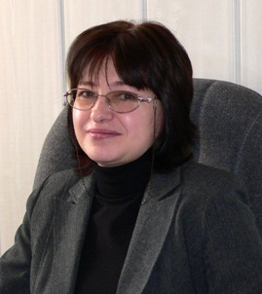
Планирование информационного сопровождения проекта. Шаг 3
ИМЯ как посредник
Заставьте ИМЯ поработать на вас ….

Slide 14
Подготовка информационных продуктов
Информационный ресурс - отдельные документы и массивы документов, в т.ч. в информационных системах
Информационные продукты – документированная информация, подготовленная для конкретной группы пользователей на основе информационного ресурса
Инф. ресурс
Инф. продукт
Инф. ресурс
Инф. продукт
Инф. ресурс
Инф. продукт

Slide 15
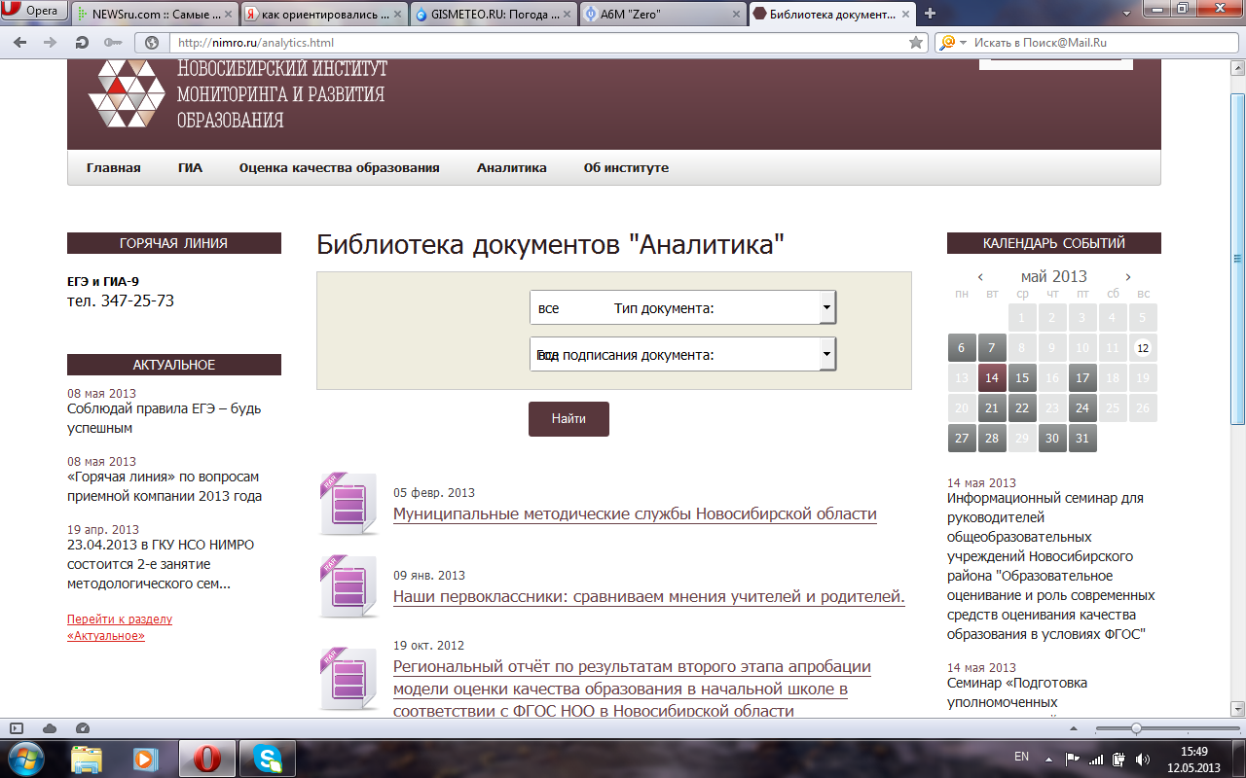
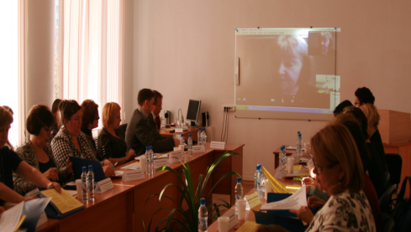
Подготовка и распространение информационных продуктов
Заинтересованные стороны | Информационные продукты | распространение информации
органы управления образованием | резюме отчета региональный отчёт | официальные письма, аналитические записки …
+ …

Slide 16
Подготовка и распространение информационных продуктов
Заинтересованные стороны | Информационные продукты | распространение информации
администрации школ, учителя | региональный отчёт отчет о результатах для школы сборник статей | официальные письма, очные встречи официальные сайты
+ …
Федеральный проект
«Доработка, апробация и внедрение инструментария и процедур оценки качества начального образования в соответствии с ФГОС»
Результаты участия
МАОУ лицей № 22

Slide 17
Информационное сопровождение проекта. Партнеры, р.п. Краснообск, СОШ №1

Slide 18
Информационное сопровождение проекта. Партнеры, СОШ № 210 г.Новосибирска

Slide 19
Главное правило информационного сопровождения проекта
Всегда хвалите и благодарите партнеров
+ …

Slide 20
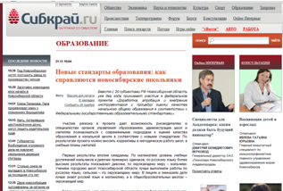
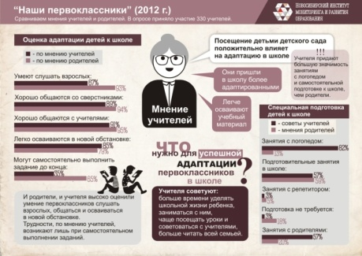
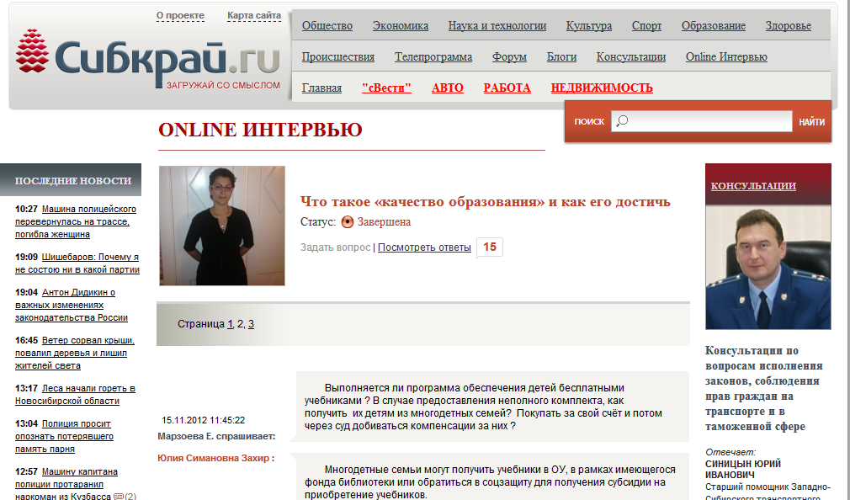
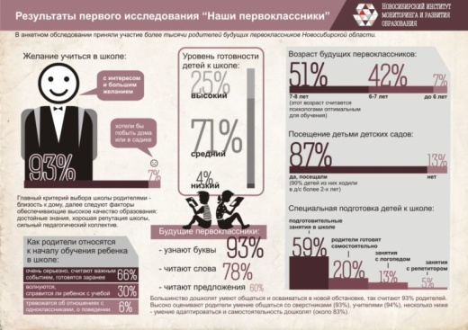
Подготовка и распространение информационных продуктов
Заинтересованные стороны | Информационные продукты | распространение информации
родители, общество | пресс-релиз отчета информационный буклет информационная листовка тематические публикации | сайт Института специализированные региональные порталы печатные СМИ

Slide 21
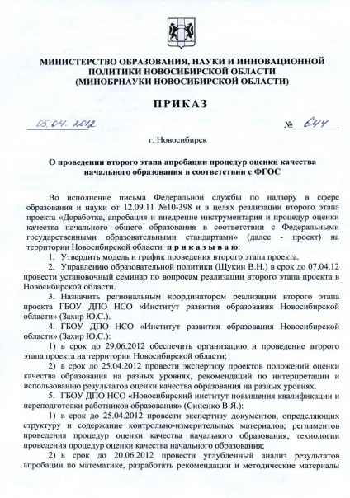
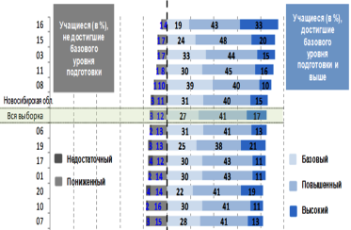
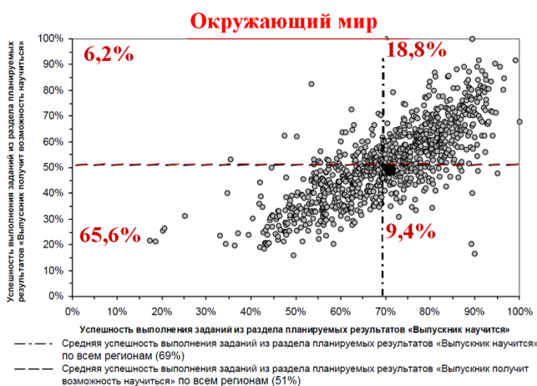
Подготовка и распространение информационных продуктов
Заинтересованные стороны | Информационные продукты | распространение информации
методические и др. службы | региональный отчёт специализированный отчет сборник статей | партнерская работа

Slide 22
Эффективность информационного сопровождения
Критерии:
Использование выводов (оценки) проекта в выступлениях первых руководителей
Создание участниками проекта собственных информационных продуктов
Появление интереса к теме у СМИ
. . .

Slide 23
Важное в опыте информационного сопровождения в 5 предложениях
Информационный ресурс
Участие заинтересованных сторон
Поддержка руководителей
Ориентация на использование результатов
Контроль промежуточных результатов
Институциональное закрепление
Обучение по результатам
Посредники
Заинтересованные стороны
Информационный продукт

Slide 24
Перспективы информационного сопровождения проекта в 2013 году
Совместные публикации в муниципальных СМИ (электронных и бумажных) и информационные буклеты с партнерами
Страничка проекта на сайте Института
Пополнение раздела сайта Института «Методический портфель» (материалы партнеров)
Использование новых социальных средств распространения информации

Slide 25
СПАСИБО ЗА ВНИМАНИЕ!
yzakhir@gmail.com
rtc.imerae@gmail.com
WWW.RTC-EDU.RU

